Slide 1
玩數學－分數的比較

Slide 2
點選「數學」

Slide 3
點選「分數的比較」

Slide 4
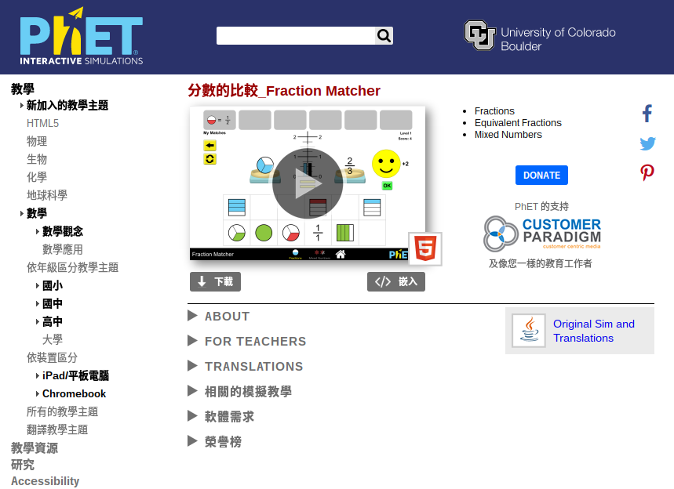
點選「 」圖示

Slide 5
點選「分數」

Slide 6
選擇關卡

Slide 7
將相同大小分數或圖案放在盤子上

Slide 8
＝
＝
＝
＝
＝
＝

Slide 9
將分數或圖案放在盤子上

Slide 10
使兩邊大小相同，點選「檢查」

Slide 11
答對回饋

Slide 12
點選「確定」

Slide 13
繼續遊戲

Slide 14
完成關卡後，點選「繼續」

Slide 15
選擇關卡，繼續教學遊戲

